Slide 1

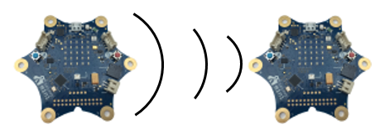
Funk
https://openclipart.org/detail/17890/antenna-and-radio-waves
Projekt INGOLSTADT

Slide 2
„Funk“
W
Wissen
Der Calliope mini kann sich mit anderen Calliope „unterhalten“.
Funk
Funk bedeutet, dass Signale oder Nachrichten ohne Kabel übertragen werden können. Die Signale werden also nicht über ein Kabel, sondern unsichtbar über Funkwellen verschickt.
Funk wird an vielen verschiedenen Stellen genutzt, zum Beispiel beim Fernsehen, beim Radio, Handys oder Smartphones. (vgl. mit Bluetooth)

Slide 3


„Funk“
W
Wissen
Damit euer Calliope mini mit einem anderen Calliope Daten austauschen kann, müsst ihr die gleiche
„Datenautobahn“ = gleicher Kanal benutzen.
WICHTIG!
Alle beteiligten Calliope sollten sich in der gleichen Gruppe befinden.
Für die Gruppen ist eine Zahl zwischen 0 und 255 möglich.
Hallo!
????
Hallo!
Hallo!
Gruppe 1
Gruppe 1
Gruppe 1
Gruppe 3

Slide 4

Funk
AA
AUFGABE
Finde zunächst einen Partner, der mit dir Daten austauschen möchte
Einigt euch auf eine gemeinsame Gruppe.
ACHTUNG: Erweiterter Block „… Mehr“!
Sende durch eine Aktion, z. B. „Taste A gedrückt“ in der Gruppe eine Textnachricht, z. B. „Hallo“
Hallo!
Hallo!
Gruppe 1
Gruppe 1

Slide 5

Funk
Lsg
Lösung
1. Gemeinsame Gruppe
Calliope A
Calliope B
Gemeinsame Gruppe, z. B. „1“

Slide 6

Funk
Lsg
Lösung
2. Sende „Hallo“
Sende durch eine Aktion, z. B. „Taste A gedrückt“ in der Gruppe eine Textnachricht, z. B. „Hallo“
Hallo!
Calliope A
Calliope B

Slide 7

Funk
Lsg
Lösung
3. Empfangen
Nun muss sich aber auch auf dem Calliope eine Anweisung zum Empfangen der Daten befinden und dem Anzeigen der Nachricht.
Da die empfangenen Daten verschieden (variabel) sein können, muss hier wieder eine Variable verwendet werden.
Calliope A
Calliope B
Empfange die Daten!
Zeige den Text an!

Slide 8
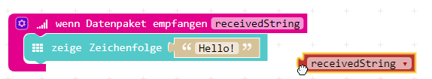
Funk
Lsg
Lösung
4. Variable verwenden
Da die empfangenen Daten verschieden (variabel) sein können, muss hier wieder eine Variable verwendet werden.
*** receivedString (engl.) bedeutet: empfangene Zeichenfolge ***
Achte darauf, dass im Programmierblock „zeige Zeichenfolge“ der Block „Hello“ mit dem Block “receivedString“ ersetzt wird.
Calliope A
Calliope B
Empfange die Daten!
Zeige den Text an!

Slide 9
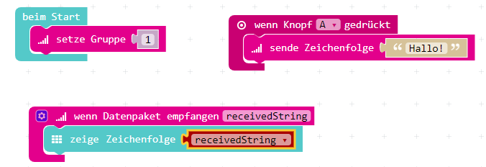
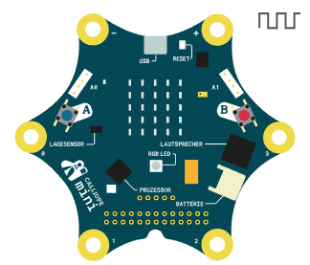
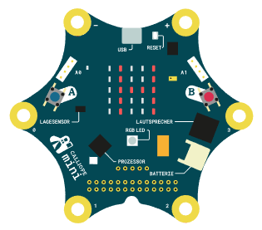
Funk
Lsg
Lösung
FERTIGE LÖSUNG
Im Simulator wird bei dem richtigen Code
die Funk-Funktion durch ein Symbol angezeigt.
Ebenso erscheint ein weiterer Calliope
im Vorschaufenster.

